Slide 1
Окружающий мир 4-а класс
Природные зоны России

Slide 2
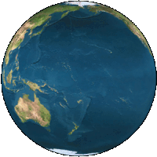
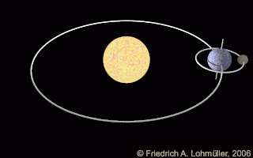
Вспомним, повторим…

Slide 3
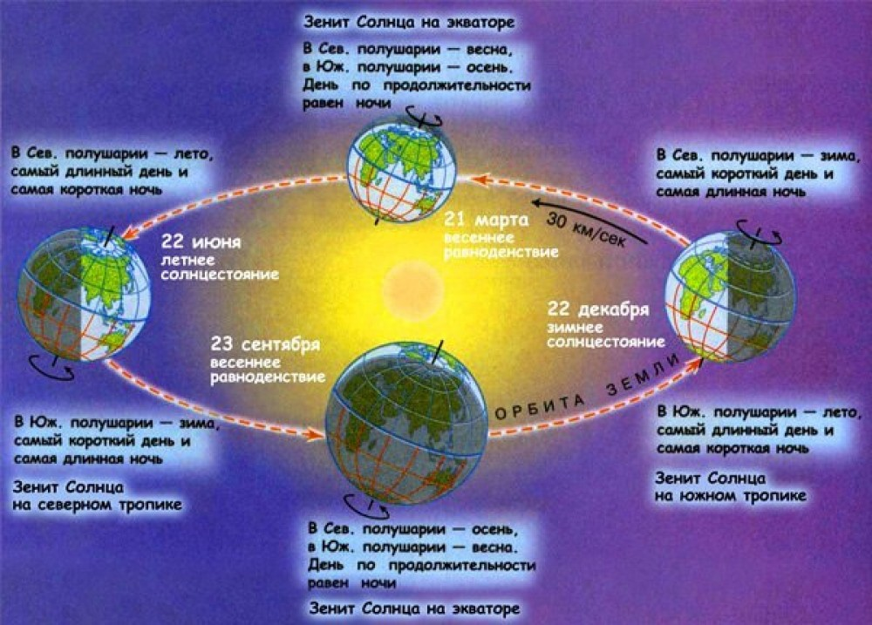
Вспомним, повторим…

Slide 4
Одинаковы ли условия жизни в разных местах Земли?
Природные зоны России

Slide 5
Одинаковы ли условия жизни в разных местах Земли?
Почему существуют
природные зоны?
Природные зоны России

Slide 6
Пояса освещённости
Климатические пояса

Slide 7
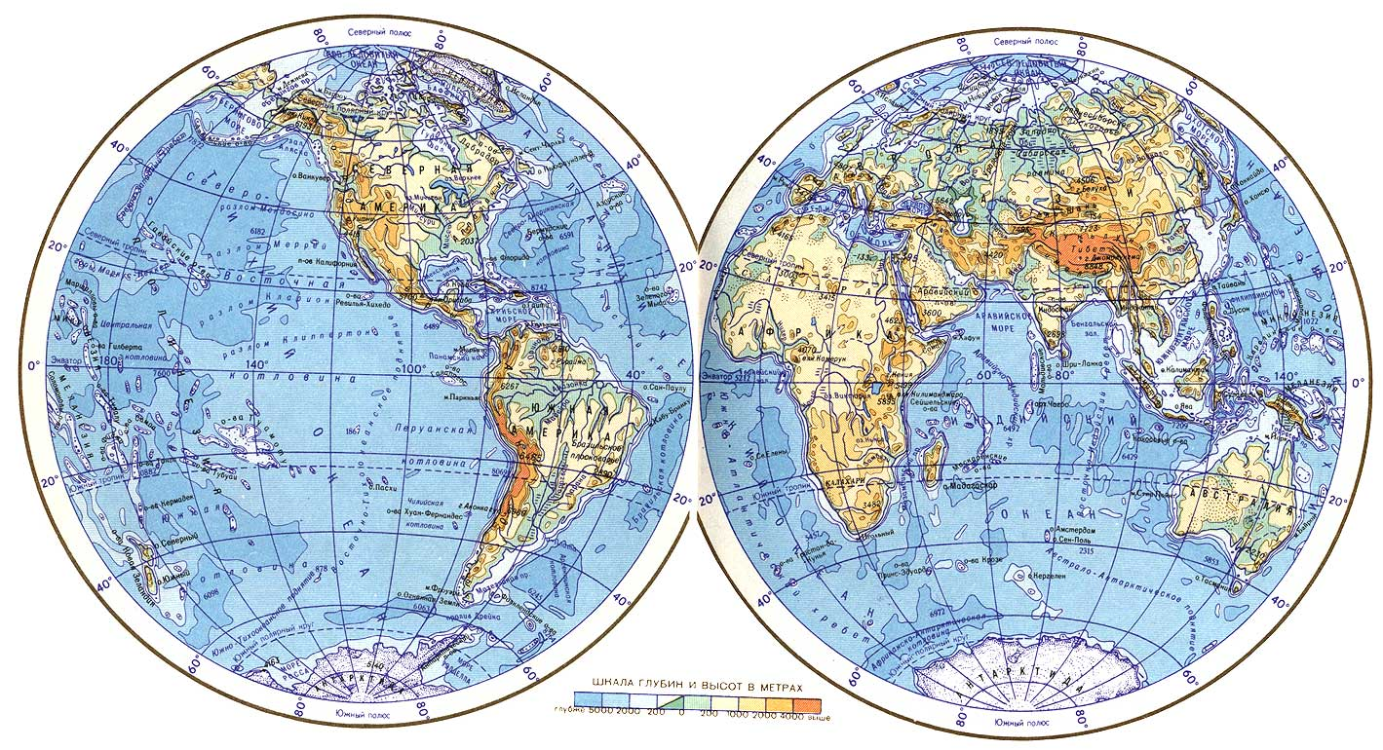

Slide 8
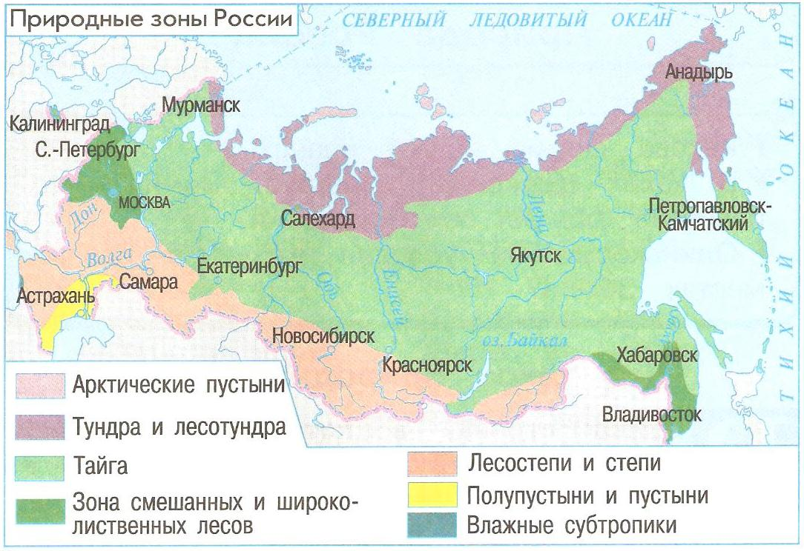
Природные зоны России

Slide 9
Как изучать природные зоны?
Составим план изучения
природных зон

Slide 10
Подведём итог урока:
Почему существуют различные природные зоны?
Что такое «природные зоны»?
Как мы будем изучать каждую природную зону?

Slide 11
Спасибо за работу
На уроке

